Slide 1
Janon kysely pedagogisista aineopinnoista 2018-2019
7.5.2019

Slide 2
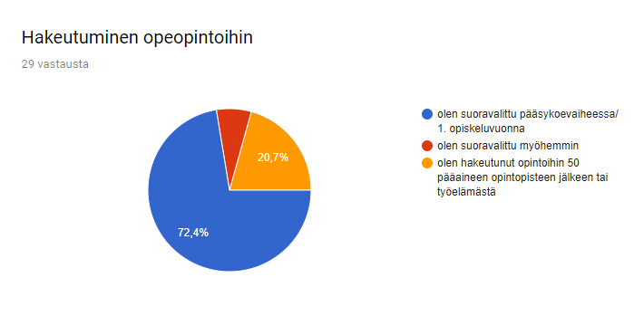
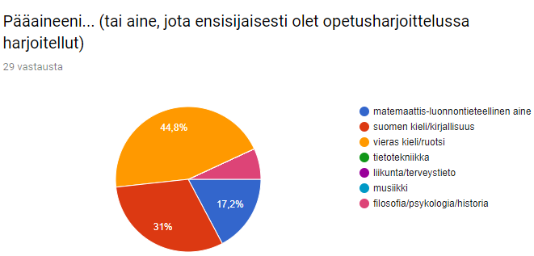
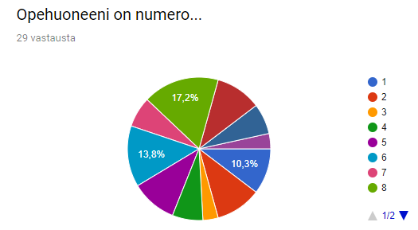
Taustatietoja

Slide 3
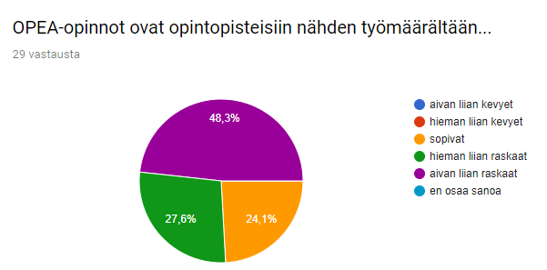
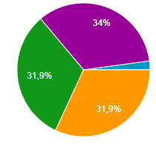
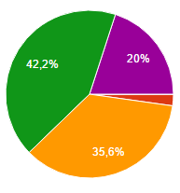
2018
(47 vastausta)
2017
(45 vastausta)

Slide 4
Pääaineiden ja sivuaineiden oppinnot eivät ole olleet yhteensä (80op) näin raskaat.
→ Onko muilla kursseilla työmäärä todellisuudessa liian pieni?
Taakka vaihtelee kurssien välillä.
Aineopinnoista saadut opintopintopisteet eivät riitä Kelalle, mutta vuoden aikana ei ole opeopintojen ohella aikaa tehdä muita opintoja.
→ Vaikea saada kasaan edes 45 op.
Opintopisteissä ei ole huomioitu työmäärää, joka kotona kuluu.

Slide 5
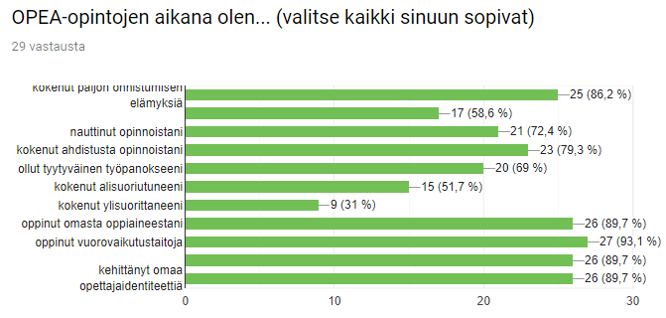
Kokenut epäonnistumisia
oppinut yhteiskunnalisia näkökulmiaa
“Vuosi on ollut yhtä vuoristorataa.”
Vaikka onnistumisen ja oppimisen kokemuksia on ollut paljon, vuosi on koettu ahdistavaksi ja stressaavaksi.
→ Oman väsymisen takia, moni kokee, ettei työpanosta ole täysillä opintoihin pystynyt antamaan.

Slide 6
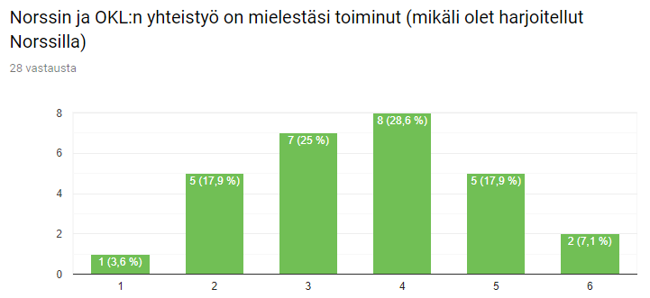
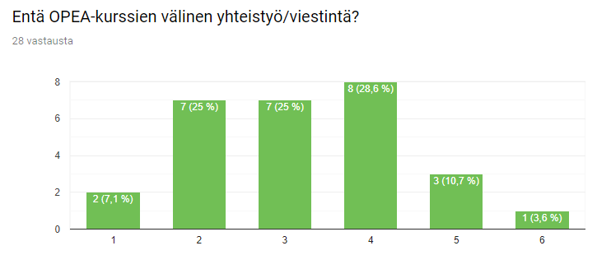
Vaikea pysyä päällekkäisten kurssien kanssa kärryillä.
Aikataulut ovat saattaneet yhtäkkiä muuttua.
Ainepedagogiikan ryhmissä tieto ei kulje, mikä ei ole tasavertaista.

Slide 7
Onko luennoilla ja ainepedagogiikan kursseilla opittua helppoa vai vaikeaa hyödyntää harjoittelussa? (28 vastausta)
Helppoa:
Ainepedagogiikan kurssit valmistavat harjoitteluun
Konkreettiset esimerkit
→ Näitä enemmän
Ideoita
Harjoittelun jälkeen on vasta ymmärtänyt asioita
Vaikeaa:
Oppilaat eivät omia
Kurssien päällekkäisyys sekottaa
Käytännönläheisyys puuttuu
Usein korkealentoisia
Paljon asiaa
“Jos kaikki olisi helppoa, miksi pitäisi enää kasvaa opettajana :)”

Slide 8
Missä asioissa pedagogisissa aineopinnoissa olisi eniten kehitettävää? (28 vastausta)
“Opettajan todellisen arjen käsittelyä enemmän.”
“Enemmän aikaa opetettavien luokkien kanssa.”
“Pienryhmissä kurssien ideointia lisää OKL:n .”puolelle
Enemmän aikaa tiedon sisäistämiseen
Opintopistemäärät
Selkeys
  Kurssien välinen viestintä
  Kotiryhmien funktio
  Aikataulujen ristiriitaisuus
→ Tutkinnon rakenne Voisiko pedagogisia aineopintoja jakaa tasaisemmin eri vuosille?
Tasavertaisuus
  Työmäärät
  Observointi
  Ryhmäyttäminen

Slide 9
Mikä oli kaikkein parasta? Mistä kannattaa mielestäsi pitää tiukimmin kiinni kursseja kehitettäessä? (27 vastausta)
Opehuoneet
  Intensiivipäivät
  Kokemusten jakaminen
  Eri oppiaineiden näkökulmat
Opettaminen
  Harkka-aallot
“Opehuoneet ja omat harjoittelut olivat vuoden antoisimpia kokemuksia ja antoivat paljon konkreettisia työkaluja ja apuja tulevaisuutta varten.”
“Vertaistuki muilta opiskelijoilta.”

Slide 10
Opehuonetyöskentely OPEA215, syksy
Sopivan kuormittava (20)
Arviointi selkeää, oikeudenmukaista ja siitä kerrottiin riittävästi (21)
Hyödyllinen (23) ja sisällöt tarpeellisia (20)
  Vuorovaikutustaidot!
  Auttoi opettajana kasvamisessa
Työskentelytavat mielekkäitä (25)
Parasta
  Intensiiviviikot
  Uudet ihmiset ja keskustelut
  Ryhmä ja sen antama tuki (ryhmähenki)
Kehitettävää
  Intensiviipäivien raskaus
  Enemmän aikaa keskustelulle
  Samat suoritustavat kaikille
  Enemmän konkreettisia esimerkkejä

Slide 11
Opehuonetyöskentelu OPEA315, kevät
Sopivan kuormittava (18)
Arviointi selkeää (14), oikeudenmukaista (11) ja siitä kerrottiin riittävästi (10)
  Epäselvää (11)
Hyödyllinen (13) ja sisällöt tarpeellisia (17)
Työskentelytavat mielekkäitä (17)
  Ei mielekkäitä (7)
Parasta
  Tutulla porukalla toimiminen
  Projekti ja sen purku
Kehitettävää
  Epäselvyyksien ehkäiseminen
    Ohjeistus
  Samat suoritustavat kaikille!
    Työmäärät opehuoneiden välillä
  Kirjallisuuden funktio

Slide 12
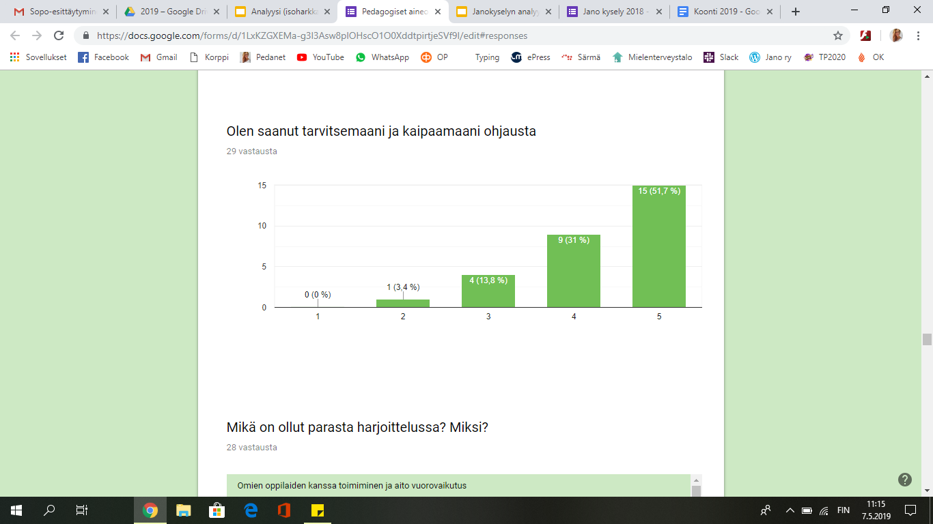
Harjoittelu
Millaista ohjausta ja tukea koet tarvitsevasi harjoittelussa? (22 vastausta)
Kannustusta ja tukea
Rakentavaa palautetta
Käytännön vinkkejä
Apua tuntien suunnitteluun

Slide 13
Harjoittelu
Parasta
Oppilaat ja oppitunnit
  Konkreettinen tekeminen
  Vuorovaikutus
Oma kehittyminen
  Virheistä oppiminen
Ohjaavat opettajat
Onnistumisen kokemukset
Toiset harkkarit
Kehitettävää
Enemmän opetettavia kokonaisuuksia
Yhdenmukaisuus
  Observointi
Aikataulu suhteessa muihin kursseihin
Ohjaajien erot
  Kiire
  Palaute
Muuallakin kuin norssilla

Slide 14
Ainepedagogiikka OPEA415 ja 615 (24 vastausta)
Kurssien kuormittavuus sopivaa (13), liian raskasta (10)
Arviointi selvää (14), oikeudenmukaista (11) ja siitä kerrottiin riittävästi (13)
  Epäselvyys (9)
Kurssit ovat olleet hyödyllisiä (15) ja sisällöt tarpeellisia (16)
Työskentelytavat ovat olleet mielekkäitä (15), eivät ole olleet (8)
Parasta
  Ideoiden jako
  Kotiryhmät (opiskelijat ja ohjaajat)
  Opet stagella
Kehitettävää
  Enemmän sisältöä tapaamisiin tai vähemmän tapaamisia.
  Opiskelijoille mahdollisuus keskustella harjoittelusta.
  Sekavuuden vähentäminen
  Enemmän konkreettisuutta

Slide 15
Koitko ainepedagogiikan pienryhmien kehittävän aineosaamistasi tai sen opettamista? (23 vastausta)
Kyllä (11)
Jonkin verran (3)
En (3)
Ideoita saatiin
Erityisesti keskustelut hyödyllisiä

Slide 16
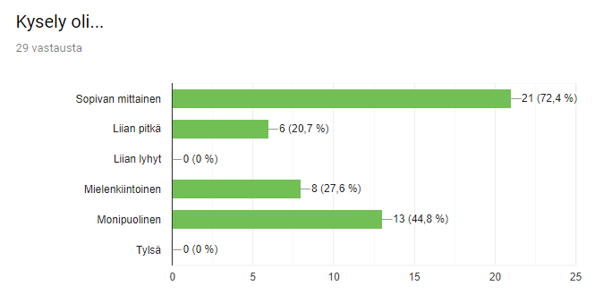
Kyselystä
Kehitettävää
  Harjoitteluista eri osiot
  Ainepedagogiikan kurssien erottaminen toisistaan syksyyn ja kevääseen
Muuta
  Toivotaan, että näistä asioista keskustellaan.
  Muutosta opintojen raskauteen toivotaan.
    Pedagogisia aineopintoja voisi laajentaa useammalle vuodelle.
  Sisältöjä lisää
    Paloharjoitukset, vanhempainvartit...

